Slide 1
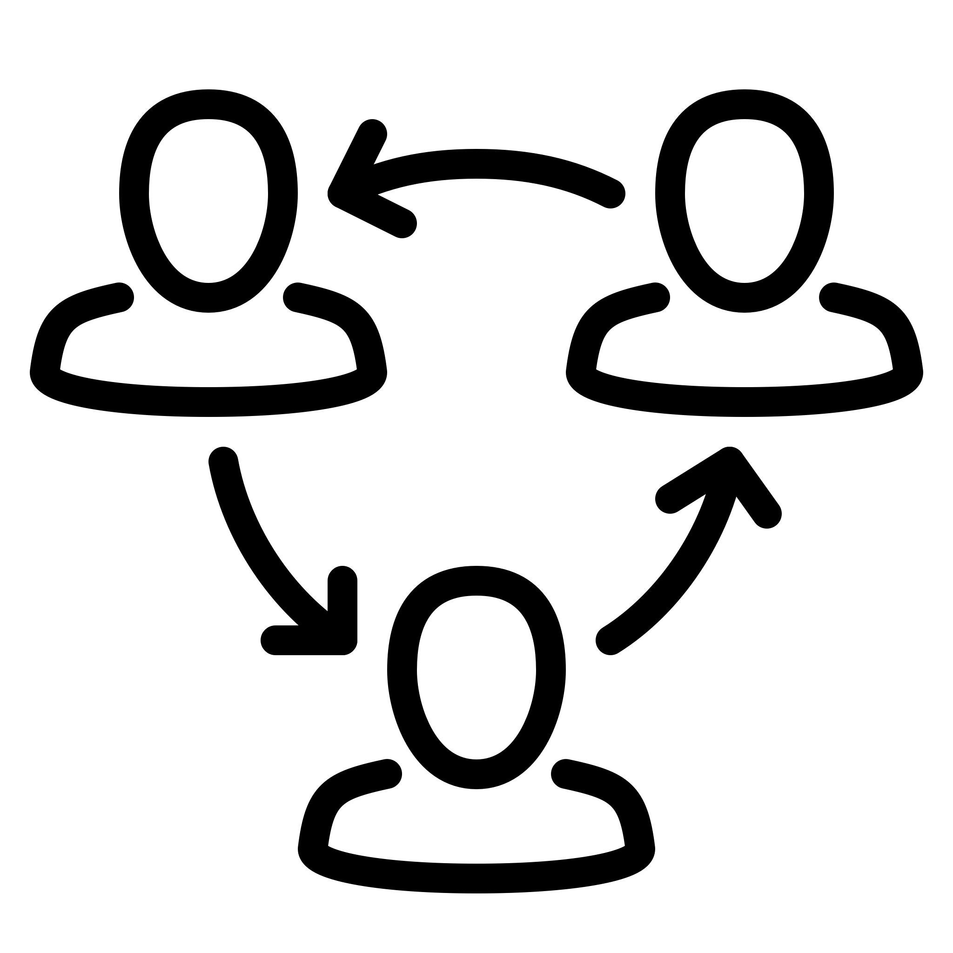
Visie
Evangelische Kerk Halle

Slide 2
Visie
Evangelische Kerk Halle
We willen als gemeente streven om het beste van ons kunnen in dienst van God te stellen. We zullen onze gaven, talenten en alles wat we hebben inzetten voor God en niet voor onze eigen eer.
Notes:
Laat ons Geert zijn preek van vorige week toepassen: Het is ook mijn verlangen voor jullie dat jullie zelf in Gods woord aan de slag gaan! Als ik nu ga preken dan vertel ik jullie enkel dingen uit 2de hand. Jullie mogen nu dus het komende half uur in de Bijbel lezen.. ;-)

Slide 3
Johannes 7:18 (HTB)
Wie zijn eigen ideeën verkondigt, zoekt zijn eigen eer. Maar wie de eer zoekt van degene die hem gestuurd heeft, heeft geen verkeerde bedoelingen. Zo iemand is betrouwbaar.
Notes:
Dit is mijn gebed voor mezelf!

Slide 4
We willen als gemeente streven om het beste van ons kunnen in dienst van God te stellen.
We zullen onze gaven, talenten en alles wat we hebben inzetten voor God
en niet voor onze eigen eer.

Slide 5
Het ezelsbruggetje
Psalmen 19:2 (HTB)
De hemelen vertellen over Gods grote eer en het hemelgewelf spreekt over zijn scheppend werk.
Psalmen 93:3 (HTB)
Here, het water bruist, het laat zijn stem horen en zingt bruisend tot uw eer.

Slide 6
We willen als gemeente streven om het beste van ons kunnen in dienst van God te stellen.
Ik wil ernaar streven om het beste van mijn kunnen in dienst van God te stellen.
Hebr 12

Slide 7
We willen als gemeente streven om het beste van ons kunnen in dienst van God te stellen.
Hebr 12
1 Nu zoʼn grote menigte van getuigen ons ziet en aanmoedigt, moeten wij alles afleggen wat ons hindert en ons bevrijden van de zonde die zich aan ons vastklemt. Wij moeten de wedstrijd voltooien die voor ons ligt, zonder op te geven.
2 Daarbij moeten wij blijven kijken naar Jezus, die ons de weg wijst. Hij is het doel van ons geloof. Hij kon Zich aan het kruis laten slaan en de schande negeren, omdat Hij wist welke blijdschap Hem te wachten stond. En nu zit Hij aan de rechterzijde van de troon van God.
3 Denk aan Hem die zoveel heeft doorstaan, zodat je niet verzwakt of onverschillig wordt. Hij heeft verdragen dat slechte mensen vreselijke dingen van Hem zeiden.
4 Maar u hebt nog niet op leven en dood tegen de zonde gestreden.
Notes:
Prediker 9:11 zegt: niet de snelsten winnen de wedloop, noch de sterksten de strijd (NBG). Tijd en toeval...
Wij! Ons…
2Kor 3:5 Wij denken niet zelf iets van blijvende waarde te kunnen doen. Onze kracht en de resultaten komen alleen van God. 6Hij heeft ons geholpen anderen over zijn nieuwe verbond te vertellen. Dit is geen verbond door de wet, maar door de Heilige Geest. Want hoe men ook probeert de wet van God te houden, het eindigt altijd met de dood. Door de Heilige Geest komt er leven.

Slide 8
We willen als gemeente streven om het beste van ons kunnen in dienst van God te stellen.
2 Daarbij moeten wij blijven kijken naar Jezus, die ons de weg wijst. Hij is het doel van ons geloof. Hij kon Zich aan het kruis laten slaan en de schande negeren, omdat Hij wist welke blijdschap Hem te wachten stond. En nu zit Hij aan de rechterzijde van de troon van God.
Notes:
De Beste geestelijke atleet die ooit bestaan heeft is Jezus-Christus van Nazareth! Hij heeft de eindstreep behaald en zit nu aan de rechter hand van God!
Jezus is the Best! Hij was een mens zonder zonde! De Hemelse Blijdschap die we zullen mogen ervaren is de beste die we ook maar kunnen bedenken. In Gods aanwezigheid zijn, niet even bij gratie op audiëntie maar voor altijd!
The Best! Wij zijn topatleten: we trainen ons in liefde blijdschap vrede geduld, we studeren en leren zodat we nog meer op Christus kunnen gaan lijken, we hebben een Hemelse coach die voor ons pleit en een mental coach die ons bemoedigd en vertroost en daar bovenop teamgenoten op aarde om onze successen en onze schouders om op te huilen mee te delen. We hebben alle ingrediënten om de beste te kunnen zijn/te worden om Gods koninkrijk te bouwen.
Stel dat de muzikanten zeggen ja ‘t is maar voor God, het moet niet het beste van’t beste zijn...
Stel dat de afwasser zegt ja het moet niet helemaal perfect zijn…
… verwachten wij niet altijd het beste van God? Mag God ook van ons het beste verwachten?

Slide 9
We zullen onze gaven, talenten en alles wat we hebben inzetten voor God

Slide 10
We zullen onze gaven, talenten en alles wat we hebben inzetten voor God
1 Kor 12: 8-10
Gaven
wijsheid
kennis
geloof
genezen
wonderen verrichten
profeteren
geestelijk onderscheidingsvermogen
klanktaal en het uitleggen van klanktaal.

Slide 11
We zullen onze gaven, talenten en alles wat we hebben inzetten voor God
1 Kor 12: 8-10
Gaven
Talenten
Notes:
Talenten worden op sommige plaatsen in de bijbel gebruikt als term om Geld aan te duiden Math 25:14-30 Het minste dat we hieruit kunnen concluderen is … dat het tijd is voor de collecte … ;-) Het minste dat we hieruit kunnen concluderen is dat talenten waardevol zijn!
God heeft ze ons toebedeeld om zijn Koninkrijk/Gemeente mee op te bouwen.
Wat zijn jouw talenten? Wat doe je graag, kan je goed, zelfs zo goed dat je iemand er les over kan geven? Dat is of zijn dan zeker jouw talenten!
Je kan je talenten ook later pas ontdekken, leren kennen, ontwikkelen, trainen, …
Wat ze ook zijn (ook al zijn ze volgens jou niet speciaal) voor iemand die ze niet heeft zijn ze geweldig!
Ikzelf speel muziek gitaar/drum beetje piano ik denk dat ik ook wat kan zingen maar ik vrees dat ik dat echt enkel denk… wees straks lief met mij als je mij de waarheid komt vertellen…
Herwig speelt super Bas, Je hebt fantastische predikanten die de pannen van het dak kunnen preken, je hebt mensen die met hun handen geweldig werk kunnen verrichten, mensen die heel creatief zijn (versiering/decoratie) en je hebt ook mensen die …
… enorm zachtmoedig zijn, liefdevolle warme mensen, gedienstig/behulpzame mensen, mensen bereid om te luisteren, mensen die zonder dat je ze direct opmerkt er hier een heel aangename plaats van maken gewoon door te zijn wie ze zijn.
Als je je talenten niet kent stap straks is naar een broer of zus en vraag het hun, vaak zien andere mensen sneller wat je echte talent is, vaak ben je er zelf blind voor omdat het voor jou zo vanzelfsprekend is.

Slide 12
We zullen onze gaven, talenten en alles wat we hebben inzetten voor God
Hebr 12:1
Gaven
Talenten
Alles … ‘t is tijd voor de collecte!!! :-)
Notes:
1 alles afleggen wat ons hindert en ons bevrijden van de zonde die zich aan ons vastklemt.
Laat ons beginnen met onze eerste en beste gave die we hebben: die om er een zootje van te maken! (Excuses verzinnen, de oorzaak en schuld bij een ander leggen, …)
Wat heeft dat met onze gaven en talenten inzetten voor God te maken? Het gaat over jou persoonlijk! Jij moet de wedloop lopen, jij bent verantwoordelijk voor jouw race!
Een ander kan je proberen onderuit te halen, er is iemand die dat ook effectief zal proberen! Maar als we onderuit gaan kunnen we honderd keer met de vinger naar iemand wijzen maar uiteindelijk moeten wij zelf opstaan en doorlopen. We moeten alle ballast van ons afwerpen om onze gaven en talenten ten volle te kunnen benutten!
Wat houden we nog voor onszelf? Wat willen we niet aan God geven?
Waar houden we aan vast? (Waar zijn we bang voor)
Waarom houden we nog dingen vast terwijl Hij alles gegeven heeft?
2Daarbij moeten wij blijven kijken naar Jezus, die ons de weg wijst. Hij is het doel van ons geloof. Hij kon Zich aan het kruis laten slaan en de schande negeren, omdat Hij wist welke blijdschap Hem te wachten stond. En nu zit Hij aan de rechterzijde van de troon van God. 3Denk aan Hem die zoveel heeft doorstaan, zodat je niet verzwakt of onverschillig wordt. Hij heeft verdragen dat slechte mensen vreselijke dingen van Hem zeiden. 4Maar u hebt nog niet op leven en dood tegen de zonde gestreden.
Dat is het ultieme alles geven!
Als je op iemand verliefd bent/houdt van, wil je dan niet alles delen met die persoon? We zingen ‘als een liefdeslied is hier mijn leven … vreugde en pijn… Als we van God houden waarom zeggen we niet.. God neem mijn leven maar, God neem mijn zorgen, neem mijn onzekerheid, neem mijn angsten, neem mijn boosheid, neem mijn hoop en versterk het, neem mijn verlangens, neem mijn alles!
Here God gebruik mij! Oceans:’ Ik ben van U en U van mij’ Als dat geen liefdesverklaring is….???!!!

Slide 13
en niet voor onze eigen eer.
Notes:
Stay in your lane, loop de wedloop..
Run for life… lopen voor een goed doel...

Slide 14
en niet voor onze eigen eer.
Eer = aanzien, erkenning, waarde, status die afhankelijk is van derden

Slide 15
en niet voor onze eigen eer.
Rom 12:1
1 Ik vermaan u dan, broeders, met beroep op de barmhartigheden Gods, dat gij uw lichamen stelt tot een levend, heilig en Gode welgevallig offer: dit is uw redelijke eredienst.
Notes:
Paulus: Ik vermaan u ‘t is belangrijk
Eredienst! We eren God door Hem dienstbaar te zijn! Niet als slaven … (we zullen de klusjes wel doen.. ) maar als vrije geliefde zonen en dochters. Niet omdat het moet maar uit liefde voor Hem!
Onze lichamen= alles wat we echt zijn!

Slide 16
en niet voor onze eigen eer.
Gal 2:20
20 Met Christus ben ik gekruisigd, en toch leef ik, (dat is), niet meer mijn ik, maar Christus leeft in mij. En voor zover ik nu (nog) in het vlees leef, leef ik door het geloof in de Zoon van God, die mij heeft liefgehad en Zich voor mij heeft overgegeven.

Slide 17
en niet voor onze eigen eer.
Hebr 12
2 Daarbij moeten wij blijven kijken naar Jezus, die ons de weg wijst. Hij is het doel van ons geloof. Hij kon Zich aan het kruis laten slaan en de schande negeren, omdat Hij wist welke blijdschap Hem te wachten stond. En nu zit Hij aan de rechterzijde van de troon van God.
3 Denk aan Hem die zoveel heeft doorstaan, zodat je niet verzwakt of onverschillig wordt. Hij heeft verdragen dat slechte mensen vreselijke dingen van Hem zeiden.
4 Maar u hebt nog niet op leven en dood tegen de zonde gestreden.
Notes:
Het ging niet om Hem maar om Zijn Vader te verheerlijken!

Slide 18
Eer God…
in jouw persoonlijke omgeving Psalmen 51:17 (HTB) Here, stel mij in staat U openlijk lof en eer te geven.
door Hem te aanbidden, worship Psalmen 34:2 (HTB) Ik wil de Here voortdurend prijzen, mijn mond moet steeds overlopen van zijn eer. Psalmen 66:8 (HTB) Volken, prijs onze God, zing luid uw lofliederen tot zijn eer.
door wie je bent
door een levend welgevallig offer te zijn

Slide 19
We willen als gemeente streven om het beste van ons kunnen in dienst van God te stellen. We zullen onze gaven, talenten en alles wat we hebben inzetten voor God en niet voor onze eigen eer.

Slide 20
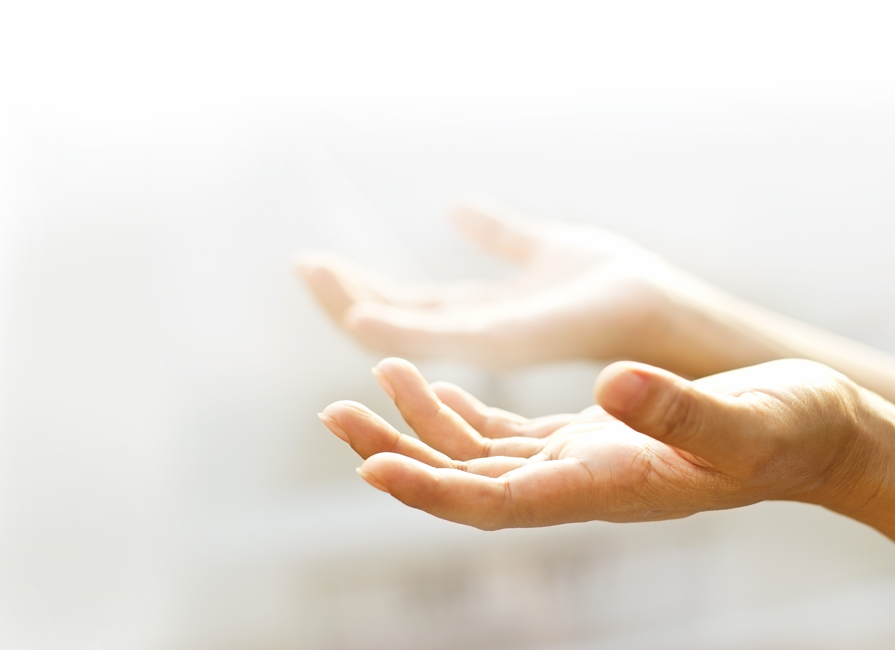
God vraagt aan jou om jouw leven aan Hem te geven,
om aan jou leven te geven!

